Slide 1

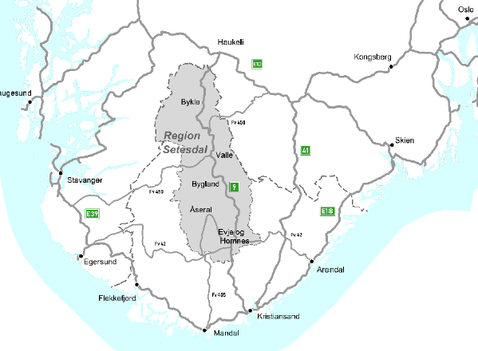

D-FACT region Setesdal 2026 Kvalitet, bærekraft og likeverdige tjenester
Gro Berit Straum / Teamleder
Notes:
I Helsefellesskapet i Agder samarbeider kommunene på Agder og Sørlandet sykehus HF om å sikre kvalitet, bærekraft og likeverdige tjenester for Agders befolkning.

Slide 2

Likeverdige tjenester I by og land
FACT: Flexible Assertive Community Treatment = Fleksibel Aktiv Oppsøkende Behandling.
FACT skal sikre sammensatte tjenester for pasienter med alvorlige psykiske og/eller rus lidelser, i ett team.
Dette er pasientene som ofte «faller mellom stoler/tjenester» i kommune og i spesialisthelsetjenesten.
FACT skal være «benken» der tjenestenivåene jobber
sammen og sikrer nødvendig helsehjelp etter lovverk og
pasientens behov.
FACT-team leverer både kommunale og
spesialisthelsetjenester samtidig og sammen.
Notes:
Generelt om FACT

Slide 3
Region setesdal
Bykle kommune: 1057
Valle kommune: 1209
Bygland kommune: 1167
Evje & Hornnes kommune: 3842
Åseral kommune: 904
Totalt: 8179
Folketallet 31.12.2025

Slide 4
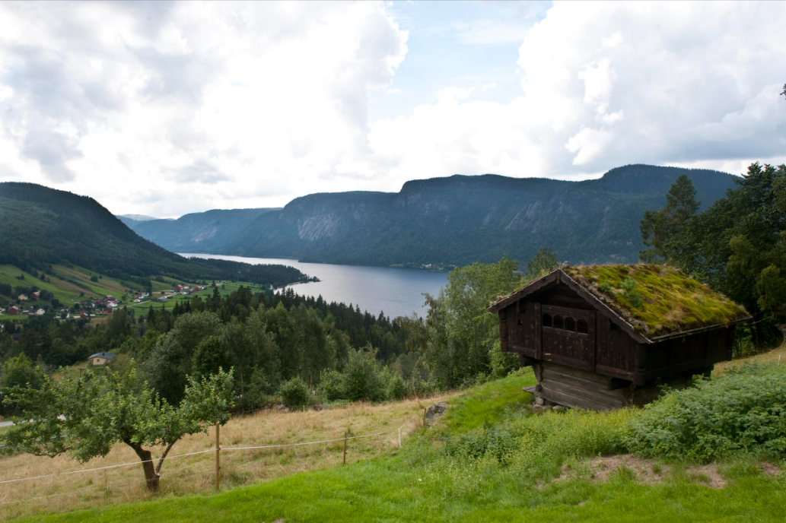
Bakgrunn for D-fact team i region setesdal
Fra nasjonalt hold; ønskelig å etablere FACT-team i spredtbebygde strøk
Helsefellesskapet vedtok i mars 2022 et ønske om FACT team i alle kommunene i Agder
Oppstart av forprosjekt FACT region Setesdal i 2022
Kartlegging
Enighet om et digitalt team

Slide 5
Digitalt FACT team
Forprosjektet fant ut at det er få digitale FACT team i Norge. Fellesnevner; digital pasienttavle, digitale møter
Det digitale kan bidra til å utvikle et bedre tilbud for pasientene, pårørende og behandlere.
D-FACT region Setesdal ønsker sterkt å være en del av utviklingen på dette feltet.
Ved studiet; Strategisk ledelse og organisasjon i helsetjenesten, Handelshøyskolen BI, er det gjort et utviklingsprosjekt på
digital FACT 24.05.2024:
«Digital FACT – by og land, hand i hand» “Hvordan kan FACT organiseres for å sikre et bærekraftig digitalt tilbud i
små og usentrale kommuner?”. (Ellen Benum, Torhild Kvinlaug, Vegard Vestvik og Susanne Hernes)
Notes:
D-FACT vurderer å søke midler for å utvikle oss mer på det digitale.
Ellen Benum, Leder LMT Setesdal, Samhandlingskoordinator region Setesdal Min sjef
Torhild Kvinlaug, virksomhetsleder for somatikk, alderspsykiatri og teknologi, i Kvinesdal
Vegard Vestvik, klinikksjef psykisk helsevern St.olavs hospital trondheim
Susanne Hernes, fagdirektør SSHF

Slide 6

Tidsperspektiv – fra prosjekt til drift
4 – årig prosjekt - årlig vurdering om fortsettelse
0. Prosjektår 2023 (Oppstart f.o.m. november)
1. Prosjektår 2024 (Inkludert pasienter fra mars måned)
2. Prosjektår 2025 (18 pasienter i teamet pr. desember)
3. Prosjektår 2026
Prosjektfasen
Prøve ut en digital modell
Fase for å tilpasse – teste ut …
Det tar ca. 3 år å utvikle et nytt team
4. Prosjektår 2027 (Forprosjekt estimert 28-37 pasienter)
Gå i drift fra 2028
Digital FACT region Setesdal (D-FACT)

Slide 7
Samarbeids struktur D-FACT region setesdal
Spesialistdekning DPS
Case Manager
Arbeider fysisk i egen kommune og server andre kommuner digitalt
Erfaringskonsulent
Bidrar digitalt, etter behov-
FACT rus, spesialister og rådgiver
Bidrar digitalt -
Teamleder (Driftsansvarlig)
Serve alle kommunene (fysisk/digitalt)
Deltar i inntak med DPS digitalt
Delta I klinisk arbeid
Fagansvarlig psykiater
Merkantil
Bidrar digitalt -
Inntak digitalt
Pasientbehandling digitalt og fysisk
Pasient
CM
Teamleder
Spesialist
Andre profesjoner ved behov
Brukerspesialist
Andre profesjoner ved behov
Veileder fra NAV
Kommunal tjeneste
FACT rus ressurs
Psykiater
Psykolog-spesialist
CM fra egen kommune, hovedsakelig fysisk oppfølging
Digital for teamet
Notes:
Viktig med Tverrfagligheten og det tette samarbeidet mellom kommune og sykehus
Finne en god balanse mellom det Fysiske og det Digitalt

Slide 8
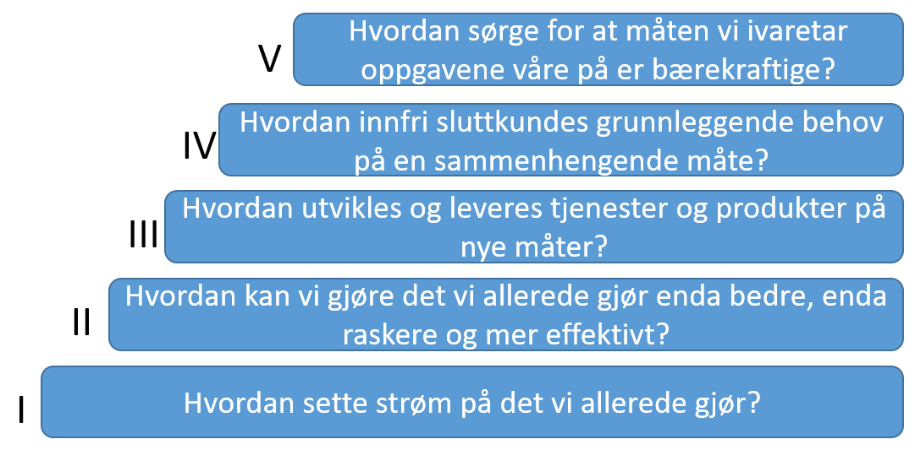
Skala for digital modenhet i fem generasjoner
V: Digital teknologi blir proaktiv – leverer tjenester før kundene vet hva de mangler
IV: Innfrir kundens behov med Digitale teknologier på en sammenhengende måte
III: Digitale teknologier blir drivkraft for utviklingen av virksomheten
II: Bruker Digitale teknologier til effektivisering
I: Setter strøm på eksisterende praksis
Fem generasjoner av digital modenhet, fra Pernille Kræmmergaard (2023, s.5-7)
Notes:
Hvor er vårt team på den digitale trappa? trinn to
Trinn 1: Vi har satt strøm på tavlemøter og pasient tavle –
Trinn 2: Vi har spesialisten, teammedlemmer og andre aktuelle samarbeidspartnere med oss digitalt ut til pasienten der de bor.
Trinn 3: Vi kan se for oss at teamet , pasient, pårørende, andre kan benytte seg av en digital tjeneste/app i større grad enn tilbudet i dag som er kl 8-15.30 tjeneste 5 dager i uka
Trinn 4/5: eks. Kan vi komme der at vi kan bruke hologrammer Slik at pasient kan snakke med behandler selv om denne ikke er tilstede
Trinn 5 :Det er bare er bare fantasi og praktisk gjennomføring som setter begrensninger for hva som er mulig

Slide 9
Takk for oppmerksomheten

